Slide 1
Наши любимые книги!

Slide 2
Я к вам обращаюсь, товарищи, дети: Полезнее книги нет вещи на свете! Пусть книги друзьями заходят в дома, Читайте всю жизнь, набирайтесь ума!
С. Михалков

Slide 3
НТЧЕИЕ – УЕЛЧШЕ УЕНЧИЕ.
ЧТЕНИЕ – ЛУЧШЕЕ УЧЕНИЕ.

Slide 4
Это было давно…

Slide 5
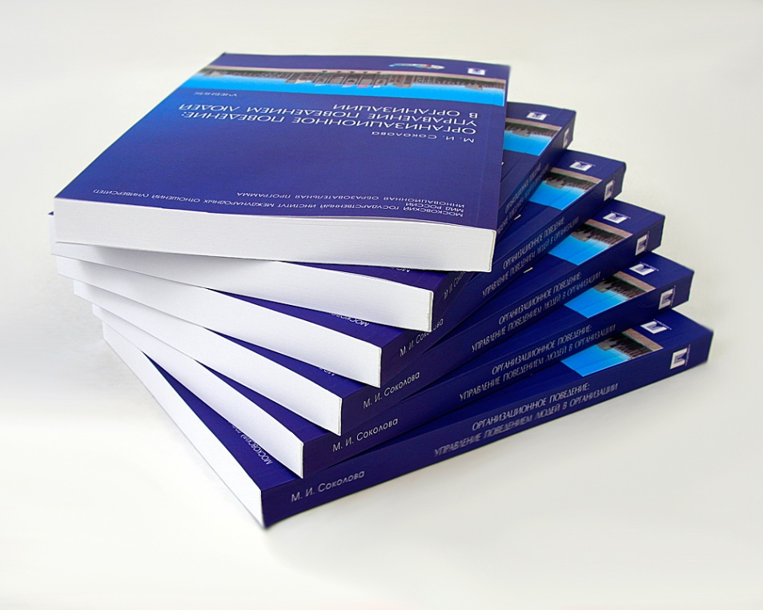
Титульный лист
Корректор
Тираж

Slide 7
Доскажи словечко…
С книгой жить – век не…
Хорошая книга – лучший…
Ум без книги - что птица без …
друг
тужить
крыльев

Slide 8
Доскажи словечко…
Книга – источник …
Книга - лучший …
Книги читай, а о деле не …
знаний
подарок
забывай

Slide 9
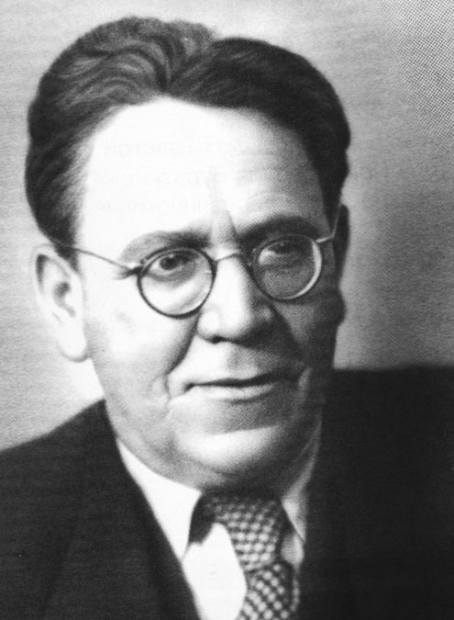
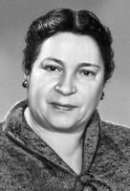
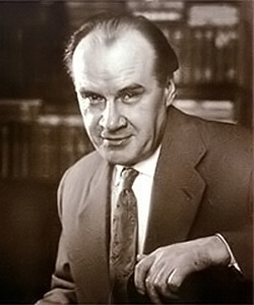
С. Я. Маршак
Н. Носов
А. Барто

Slide 10
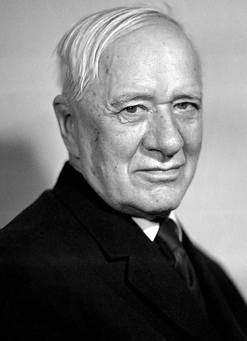
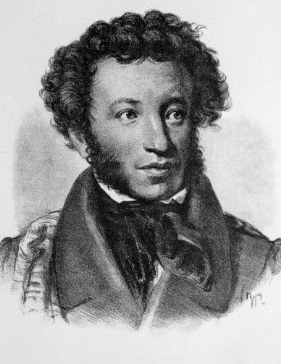
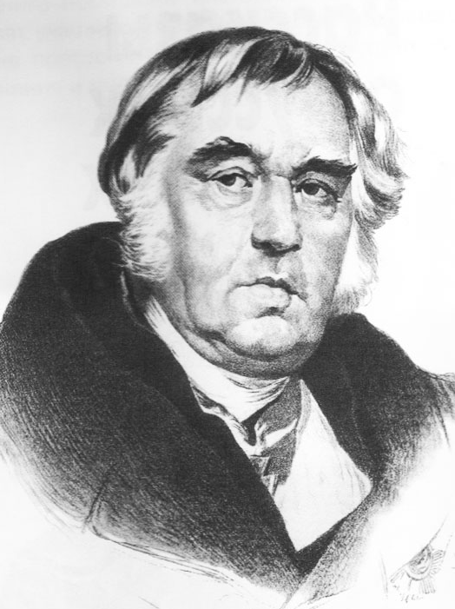
К. Чуковский
А.С. Пушкин
И. Крылов

Slide 11
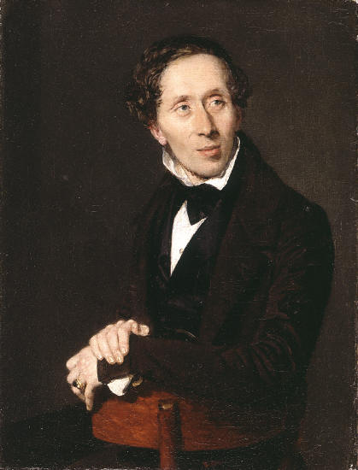
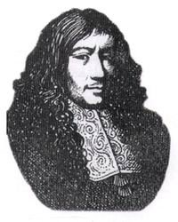
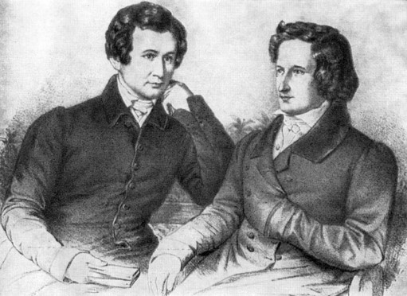
Братья Гримм
Г.Х.Андерсен
Ш. Перро

Slide 12
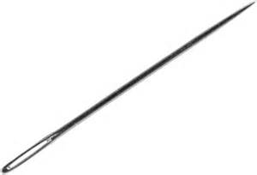
Секретный ящик

Slide 13
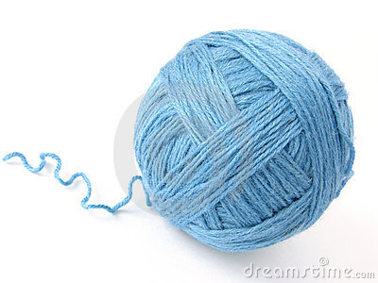
Секретный ящик

Slide 14
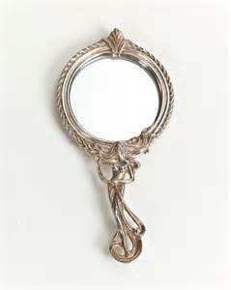
Секретный ящик

Slide 16
Тот, кто любит читать!
Клянусь быть аккуратным и примерным читателем!
Клянусь беречь, любить и уважать книги!

Slide 17
До новых встреч!

Slide 18
Использованы видеоматериалы:
https://youtu.be/pFxf77fJgso
https://youtu.be/eT_IoOzAFic
https://youtu.be/dyRPv41YoS0

